Slide 1

PureOs
Matouš Růžička, Vít Vohlídal. Ondřej Kout

Slide 2
PureOs byl založen v Prosinci 2017 společností Purism, která jej využívá ve svých vlastních notebookech a chytrých telefonech Librem.
Je distribuce operačního systému GNU/Linux zaměřená na soukromí a bezpečnost, je založena na linuxové distribuci Debianu a využívaném desktopovém prostředí GNOME.

Slide 3
PureOs výhody (mobil).
PureOs je Open Source.
Snadné používání.
Má počítačovou verzi OS.
Mužou se stahovat aplikace které nejsou na mobilu ale na počítači. (např. Audacity)
Nešpehují vás.
Blokuje velmi dobře viry.
Lehké používání.
Vyhýbá se Bloatwaru.
Není založeno na Androidu nebo iOS.

Slide 4
PureOs nevýhody (mobil)
PureOs je NEJSPÍŠE jedině na Librem 5 telefonech.
Librem 5 je moc drahý.
Načítání aplikací trvá dlouho.

Slide 5
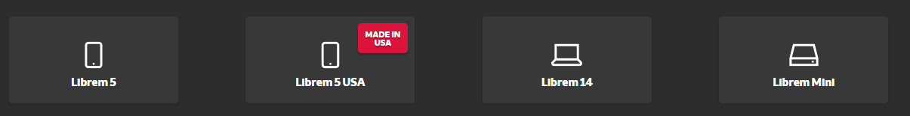

Slide 6
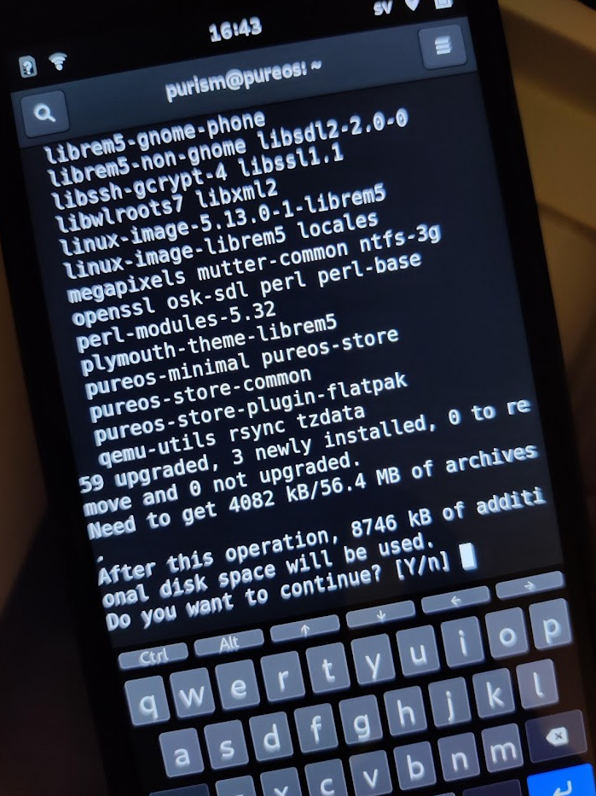
Librem 5
Stojí 1200 dollarů.
Telefon, který používá PureOS.
Vlastnosti telefonu:
Hardware kill switch pro WiFi, Bluetooth, Cell Signal,mikrofon a kameru, vyměnitelnou baterii, Desktopový software, updaty.

Slide 7
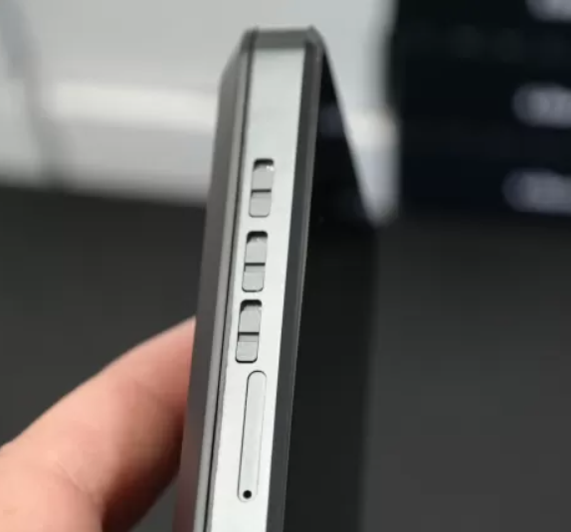
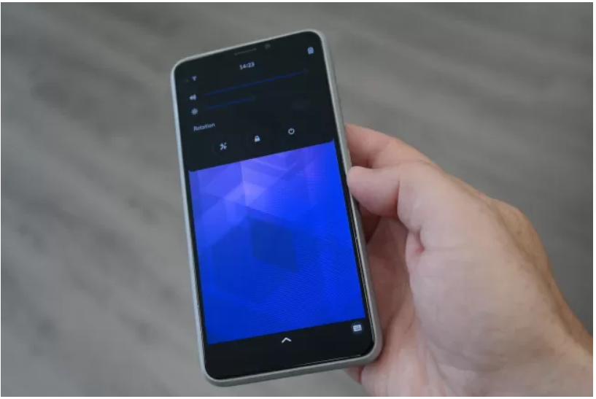
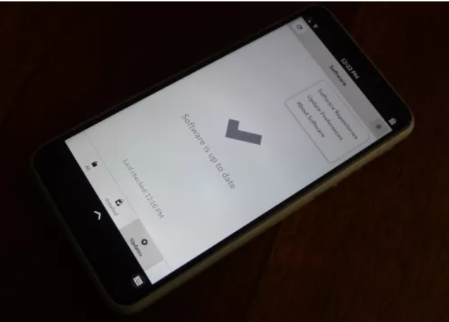

Slide 8
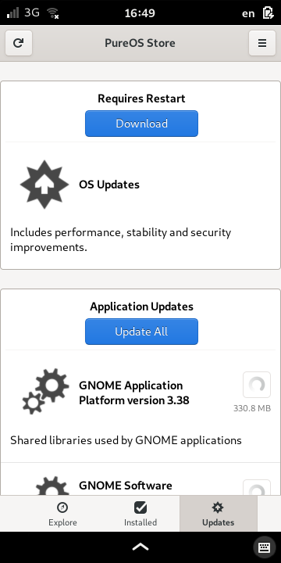
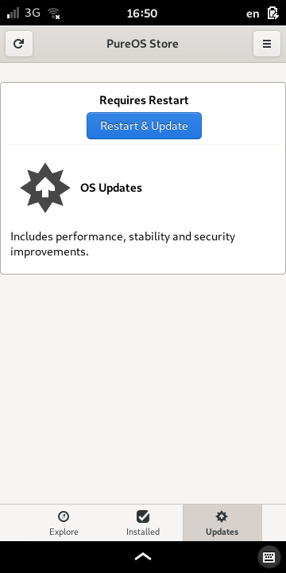
Aktualizace softwaru.

Slide 9
Mobil specifikace:
CPU: NXP® i.MX 8M Quad core Cortex A53, 64bit ARM @max 1.5GHz (auxiliary Cortex M4)
GPU: Vivante GC7000Lite
RAM: 3 GB
Storage: 32 GB eMMC internal storage
Screen: 5.7″ IPS TFT 720×1440
3.5mm Jack
Battery: 4,500mAh, user-replaceable
USB: USB C: USB 3.0 data, PowerDelivery (Dual-Role Port), video out (DisplayPort)
Back Camera: 13 Mpx with flash LED
Front Camera: 8 Mp

Slide 10
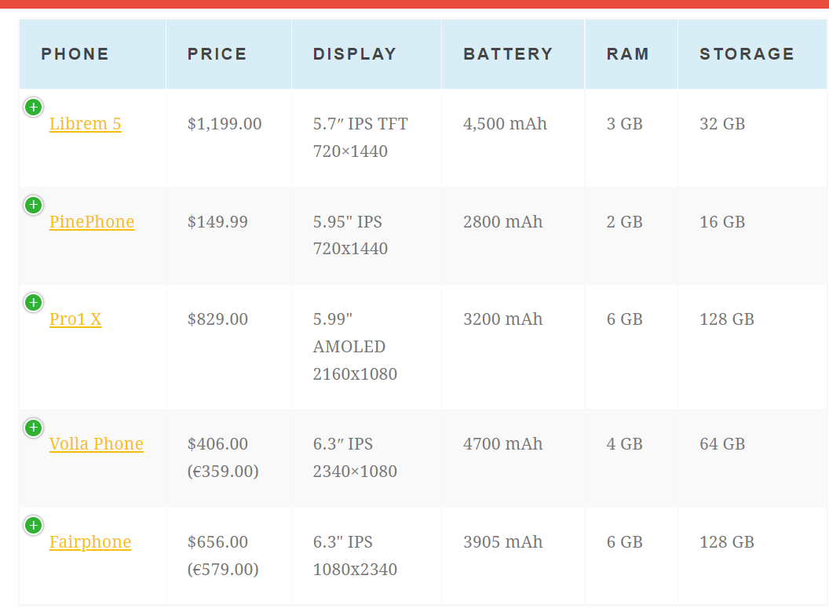

Slide 11
Otázky.
Otázky: 1. Co berete jako největší výhodu tohoto operačního systému a co by jste nejvíce využily vy.
2. Myslíte si že cena odpovídá tomu co můžete dostat.
3. Má někdo z vás zkušenost s těmito telefony.

Slide 12
Citace.
Purism [online]. [cit. 2022-11-27]. Dostupné z: https://puri.sm/pages/android-vs-pureos/
Purism [online]. [cit. 2022-11-27]. Dostupné z: https://pureos.net
Purism [online]. [cit. 2022-11-27]. Dostupné z: https://tracker.pureos.net/w/

